Slide 1
El Coaching como Herramienta para Ser, Hacer y Crecer en la Vida Universitaria.
VII ENCUENTRO DE SERVICIOS PSICOPEDAGÓGICOS UNIVERSITARIOS
Coach Omar Paul Cubas Tejada

Slide 2
RESPONSABLES DE LA UNIDAD DE TUTORÍA -FACIEN
Blga. Elizabeth Chávarry Noriega Jefa de la Unidad
Lic. Omar Paul Cubas Tejada Coordinador del Sistema de Tutoría
Psic. Ingrid Agüero Rivera Responsables del Área de Psicología
Psic. Diana Poma
Lic. Cynthia Flores Sánchez Responsable del Área académica

Slide 3
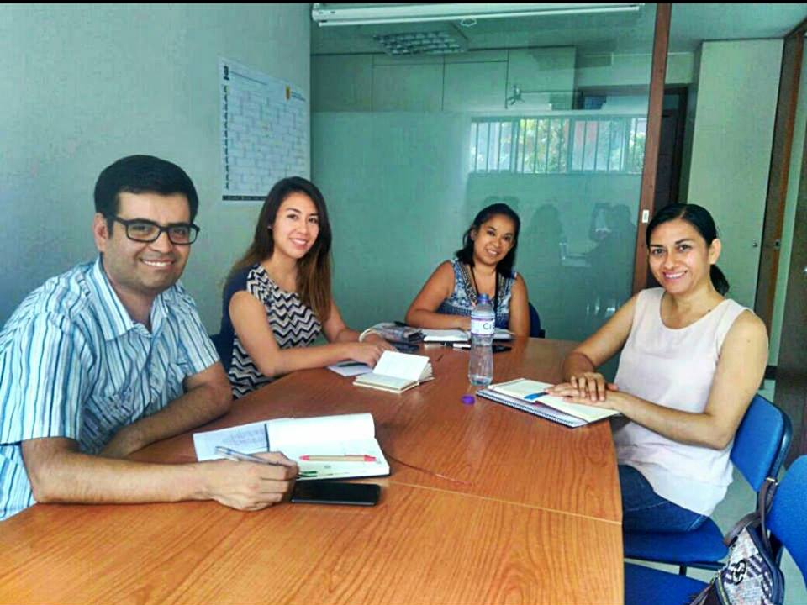
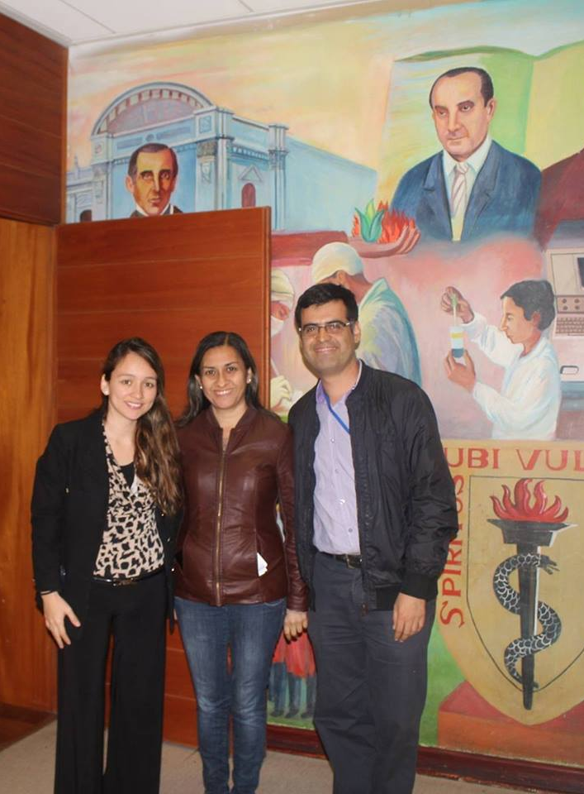
“El futuro depende de lo que hagas hoy.”

Slide 4
EL COACHING EN LA FACULTAD DE CIENCIAS Y FILOSOFÍA “ALBERTO CAZORLA TALLERI”

Slide 5
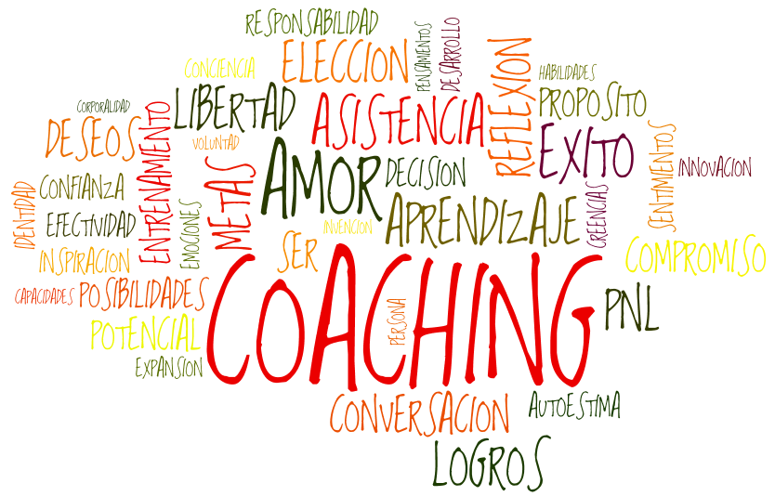
¿Qué es el coaching?
Es una herramienta que te ayuda a pensar diferente, que te permite tomar acción efectiva y con responsabilidad hacia tus objetivos.

Slide 6
Coaching Aplicado a la Cultura Organizacional

Slide 7
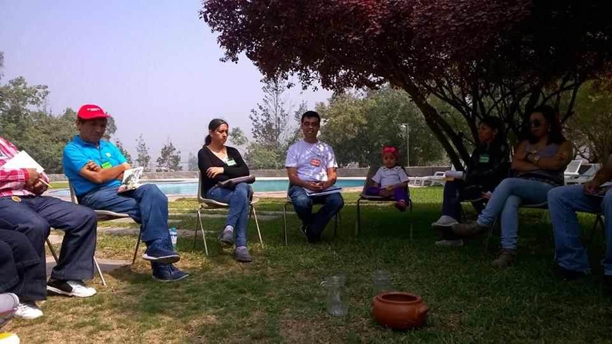
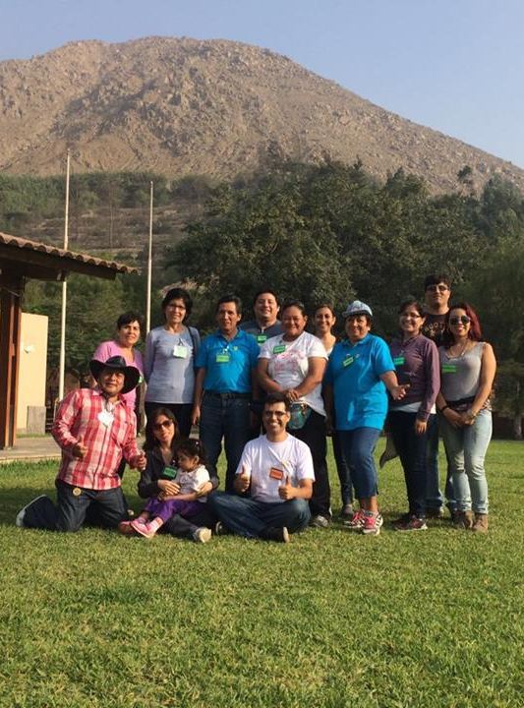
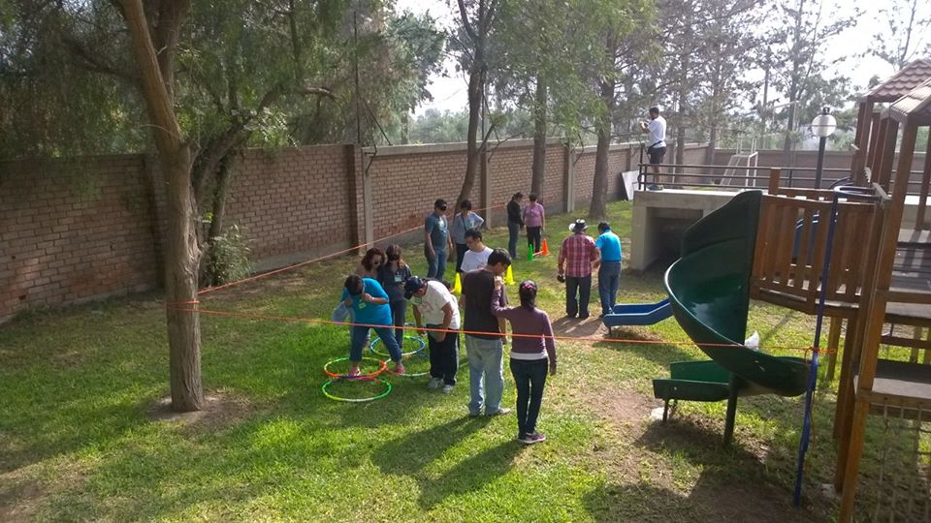
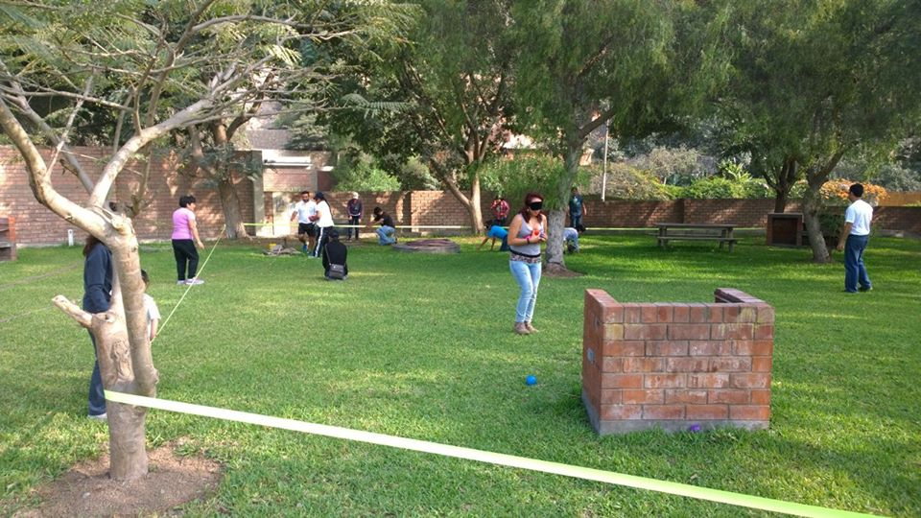

Slide 8
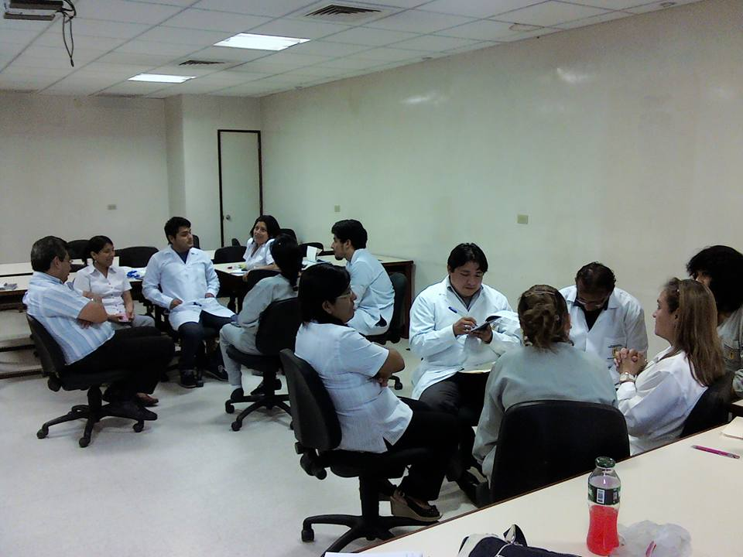
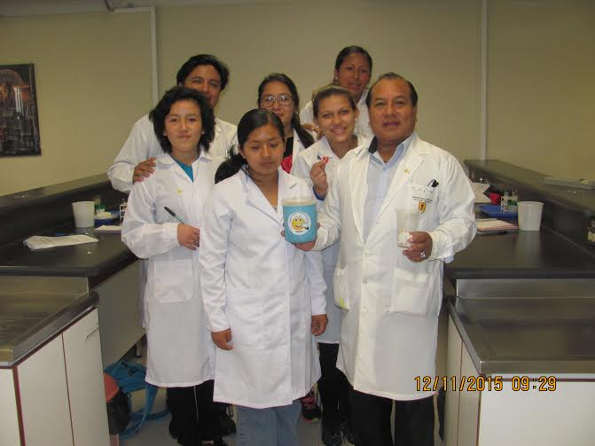
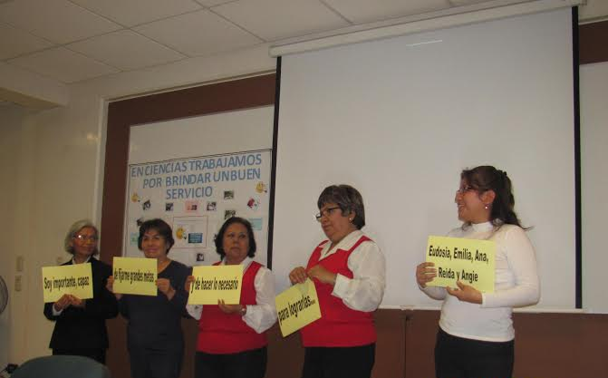

Slide 9
Herramientas de Coaching Aplicado a la tutoría universitaria

Slide 10
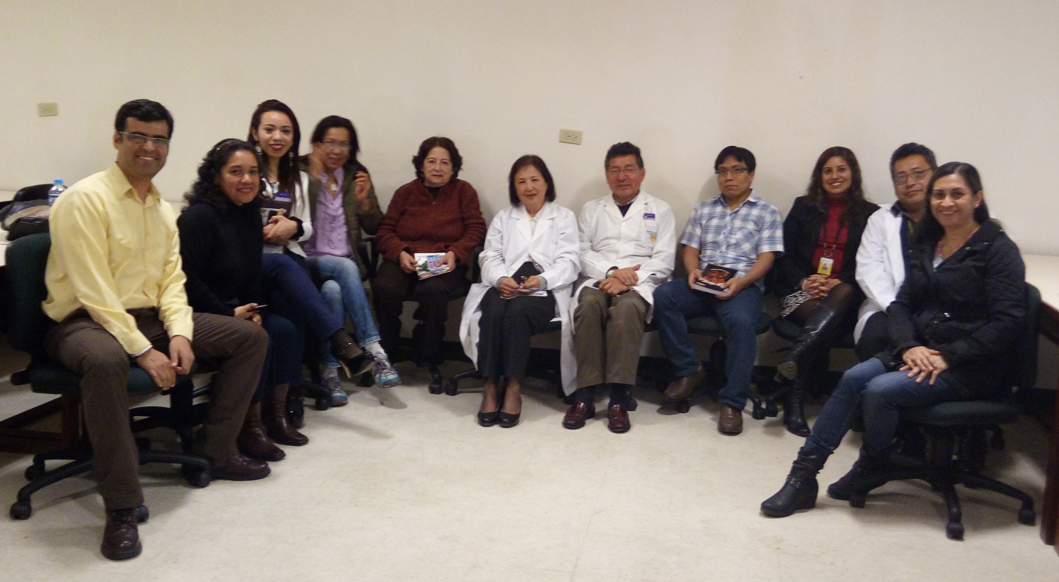
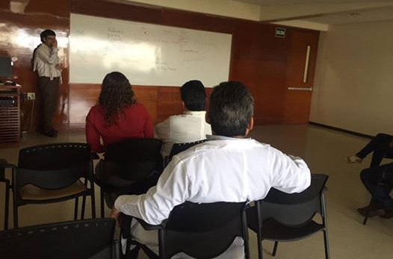
“Aunque nada cambie, si yo cambio todo cambia”.

Slide 11
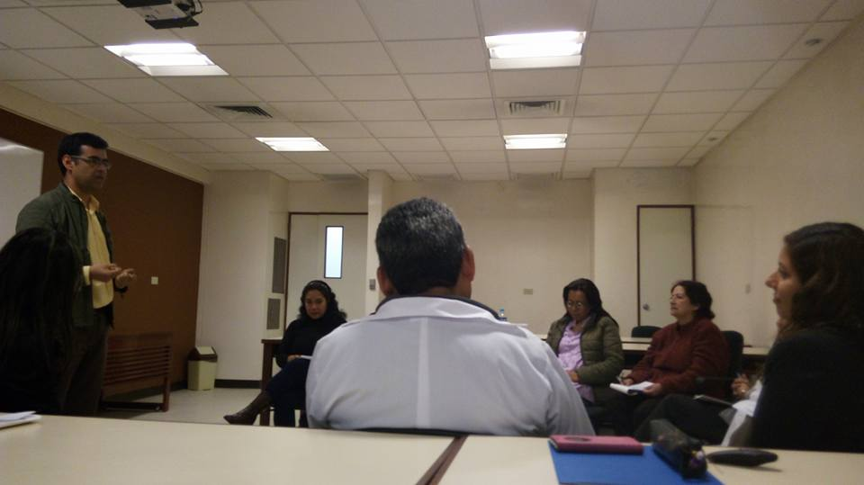
“La diferencia entre dónde estuviste ayer y dónde vas a estar mañana, es lo que pienses, digas y hagas hoy.”

Slide 12
Conferencias

Slide 13
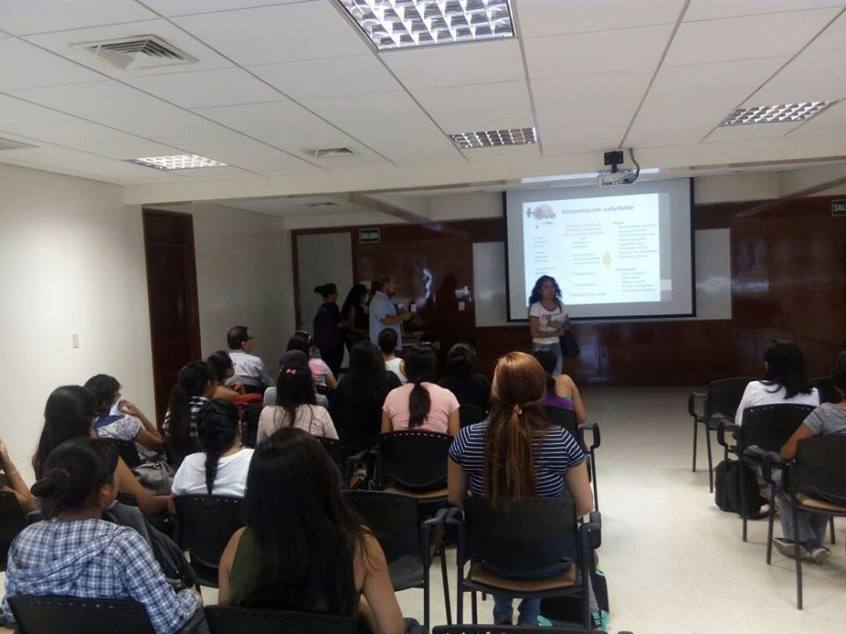
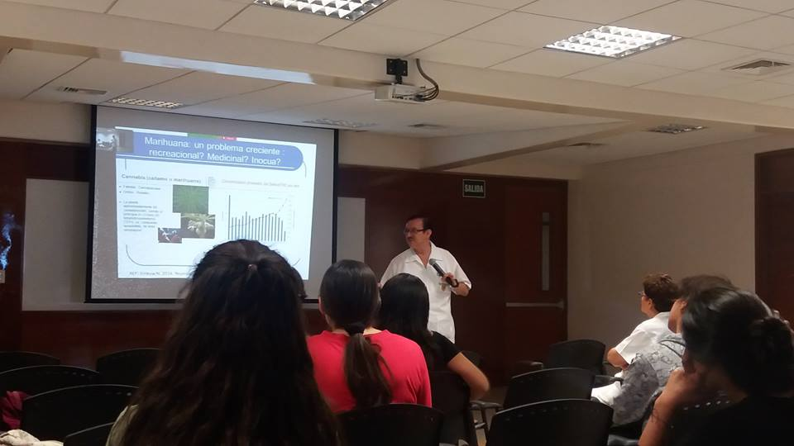
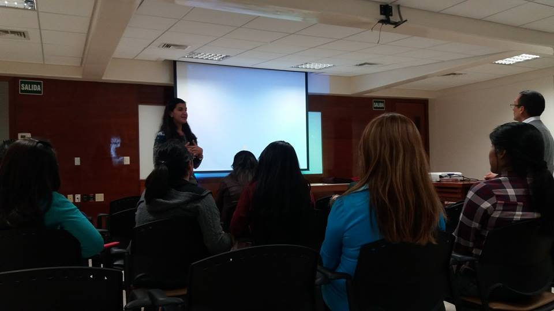
Conferencias
La importancia de la alimentación saludable en el estudiante universitario.
Epidemiología de las drogas en el Perú
La alimentación para mejorar el rendimiento académico
Microorganismos en los alimentos

Slide 14
Herramientas de Coaching para Alcanzar el Éxito Académico

Slide 15
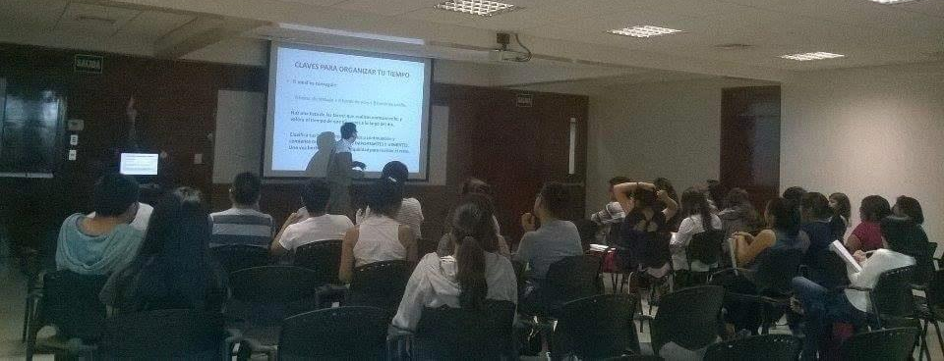
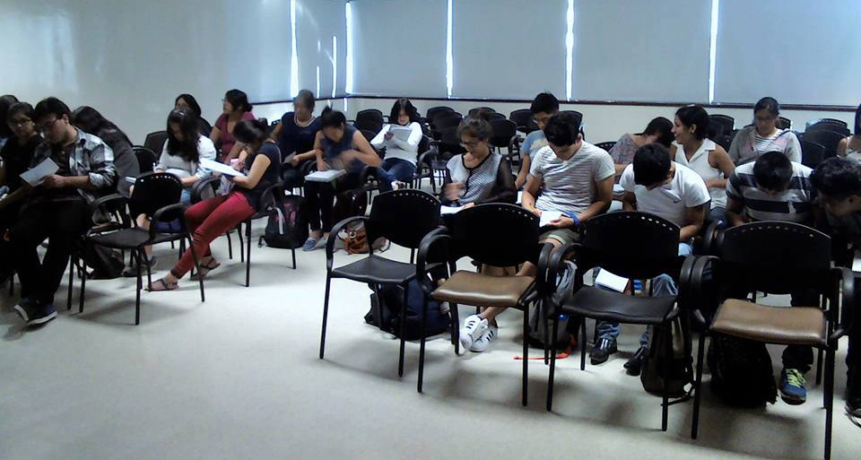
“Piensa, sueña, cree y atrévete”

Slide 16
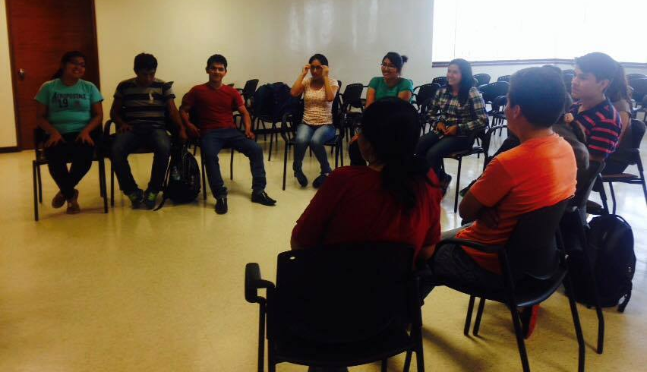
Una meta sin un plan es simplemente un deseo.

Slide 17
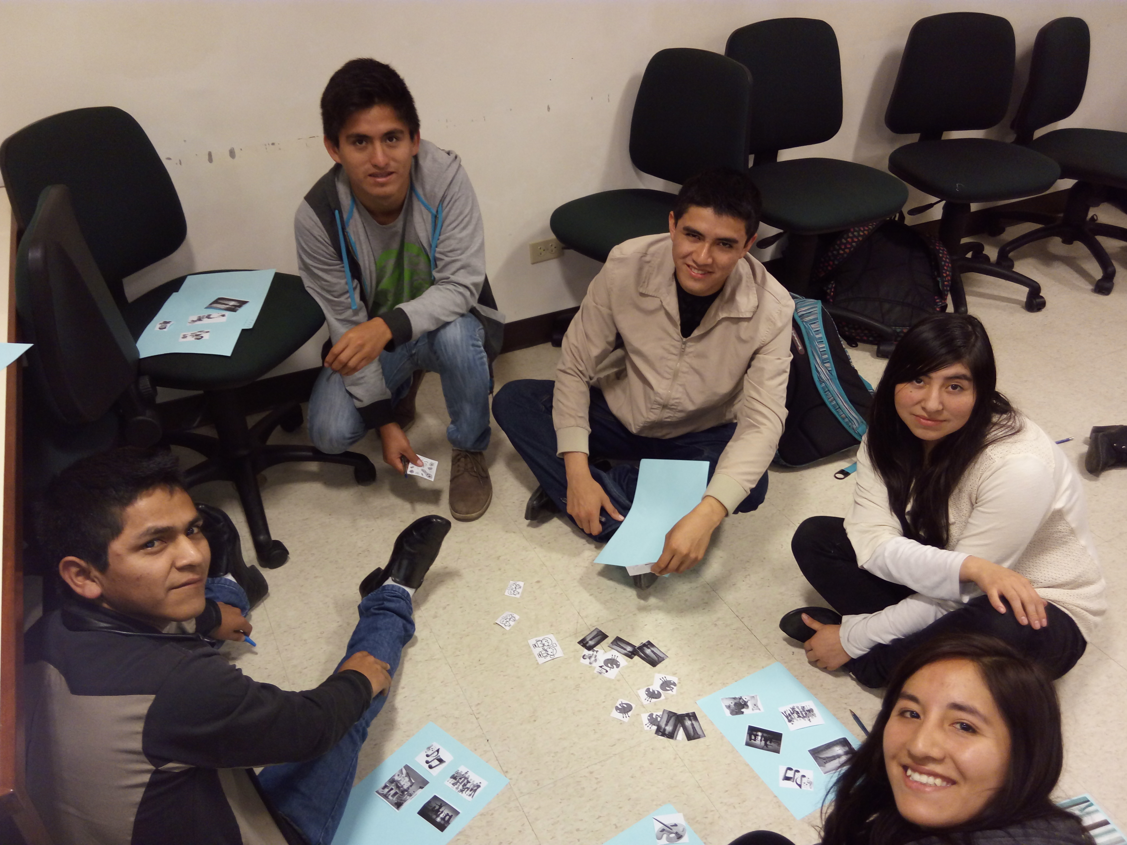
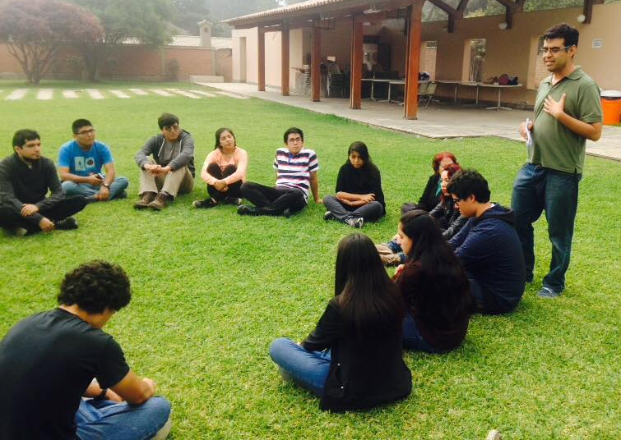
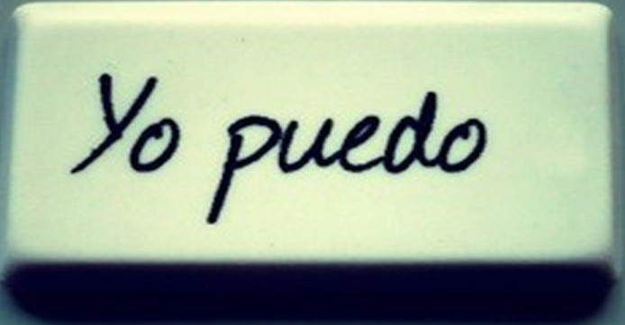

Slide 18
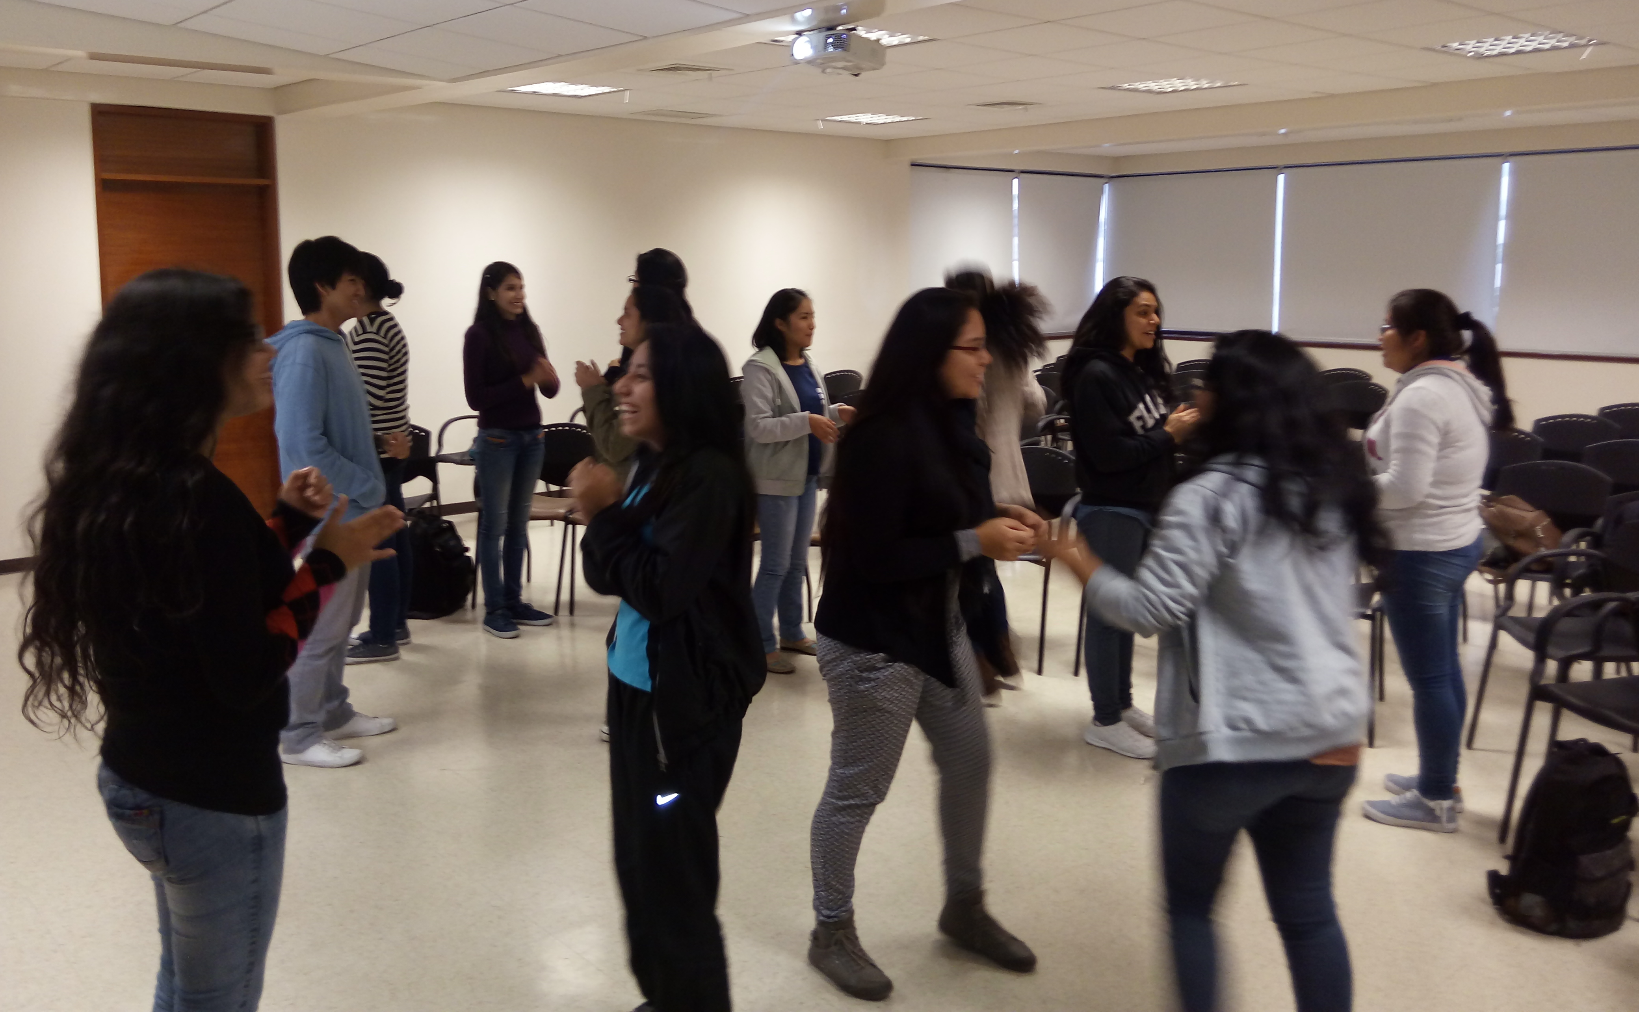
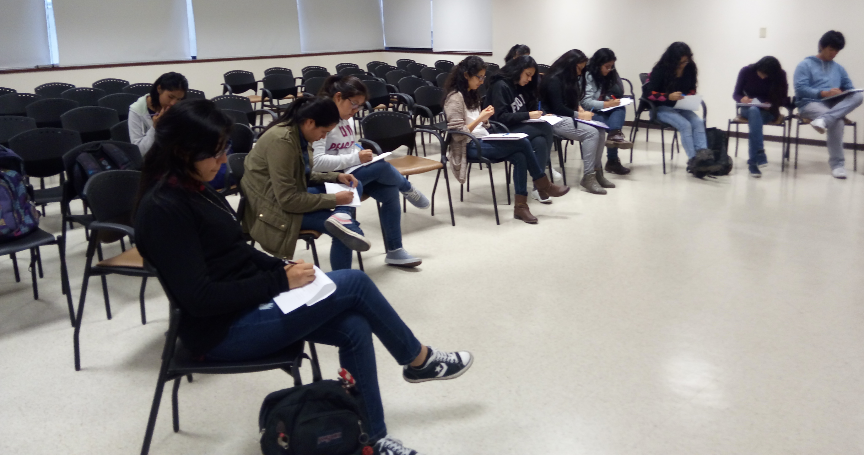
Todo lo que siempre has querido se encuentra al otro lado del miedo.

Slide 19
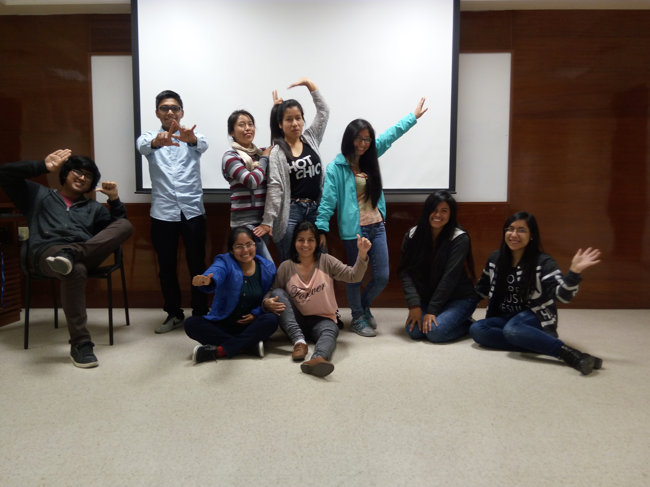
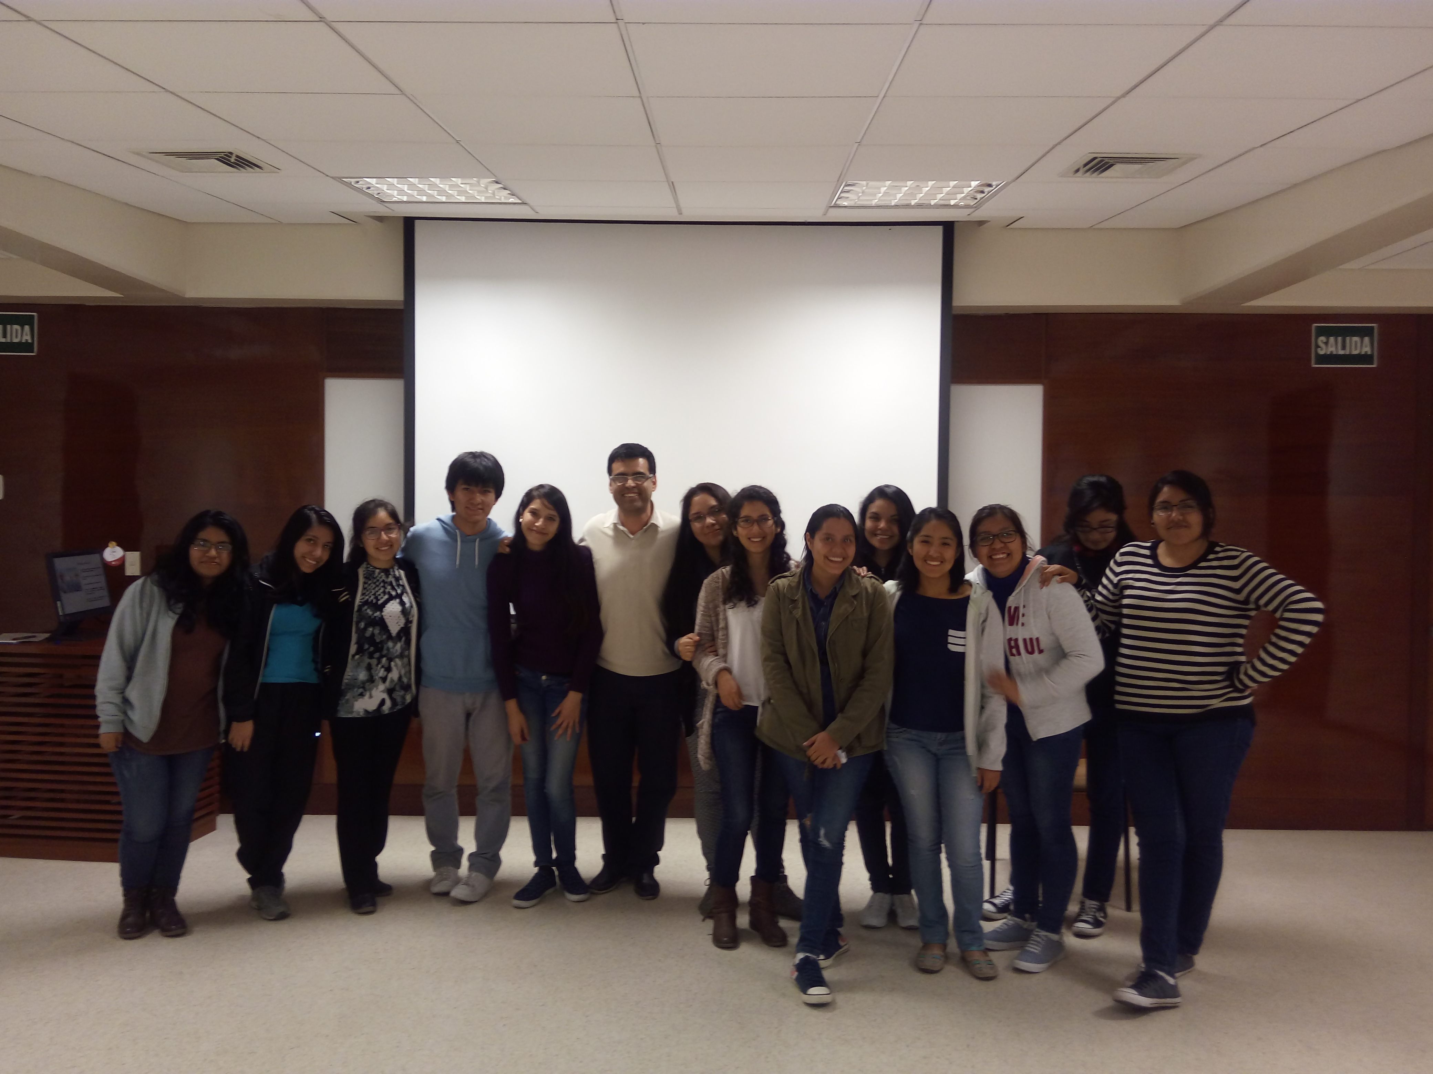

Slide 20
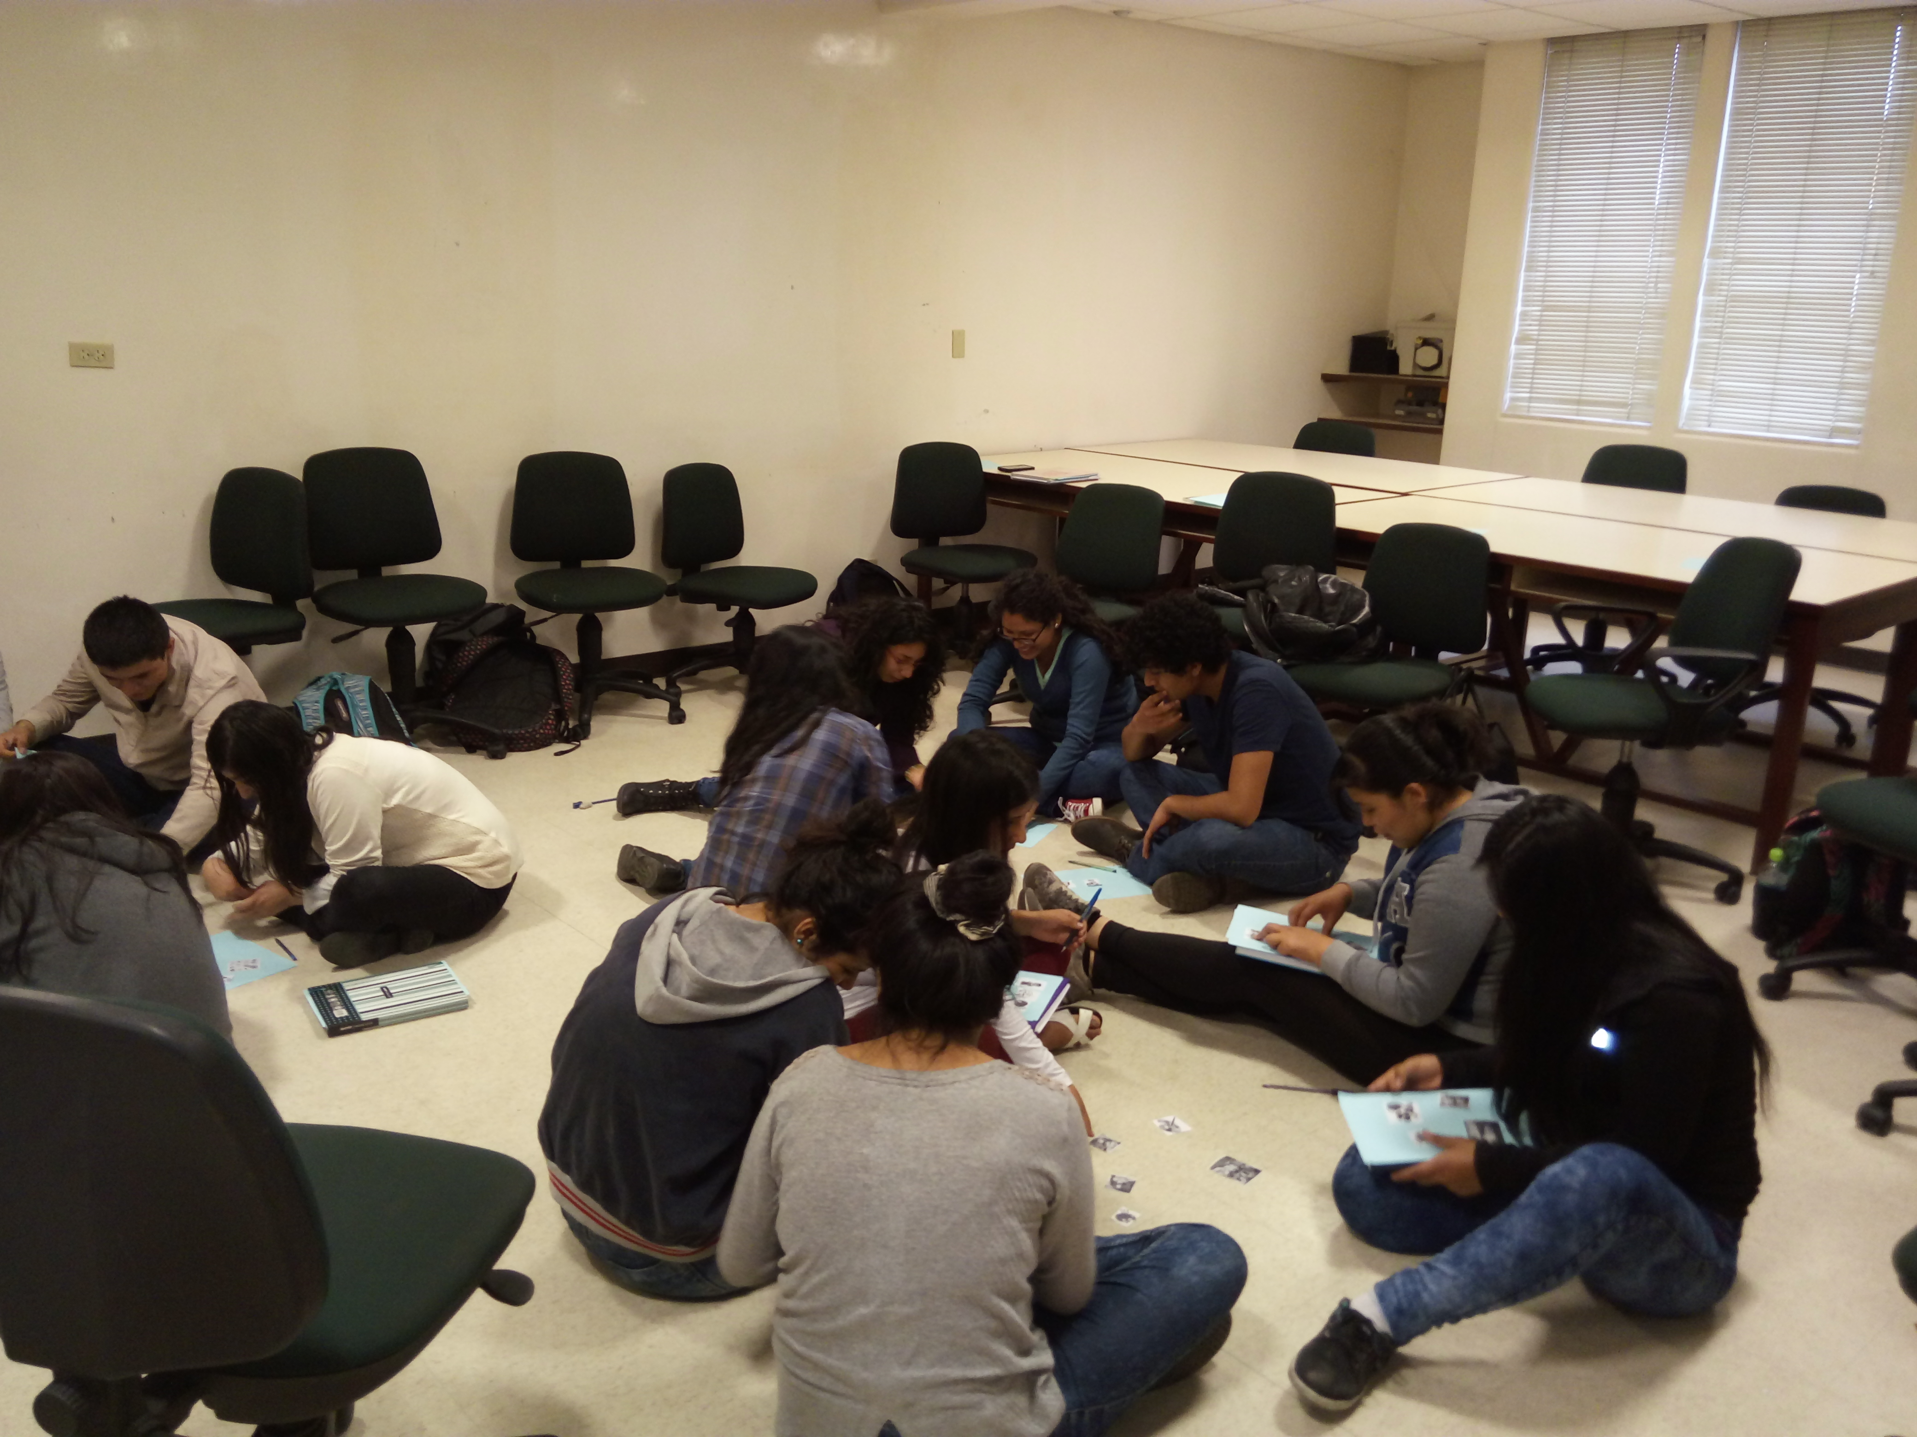
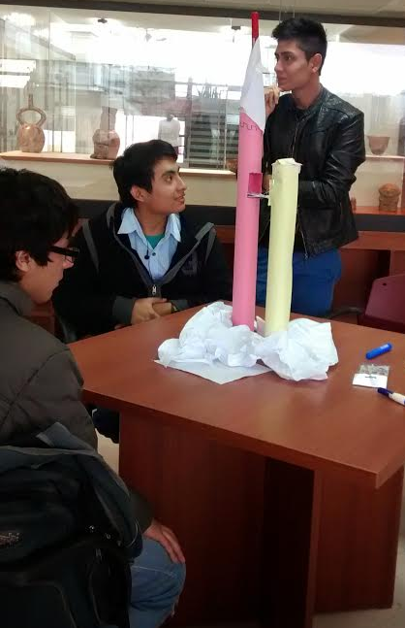
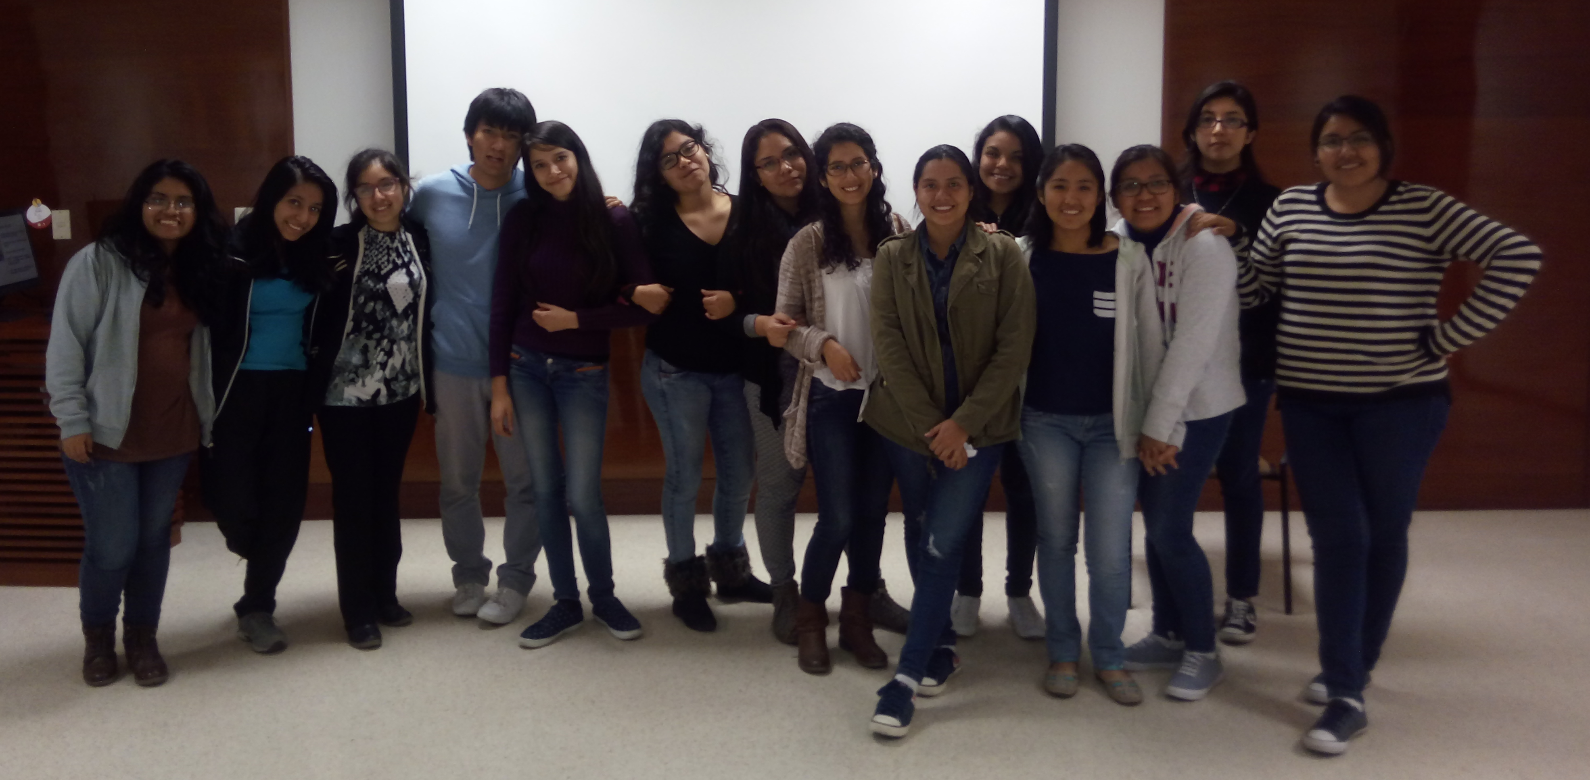

Slide 21
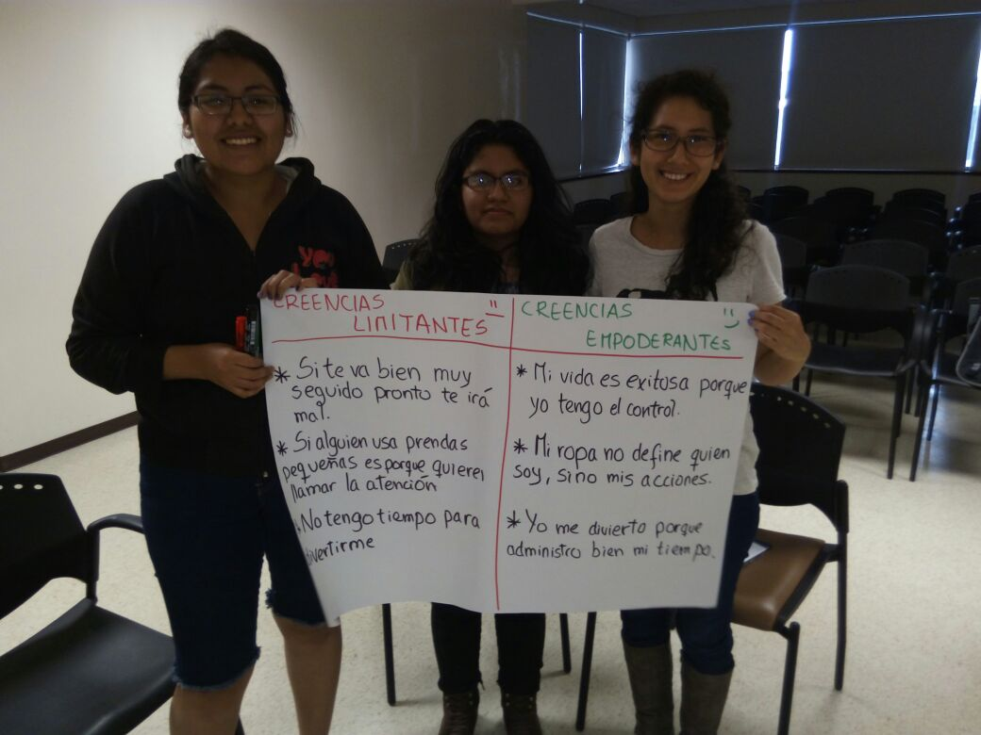
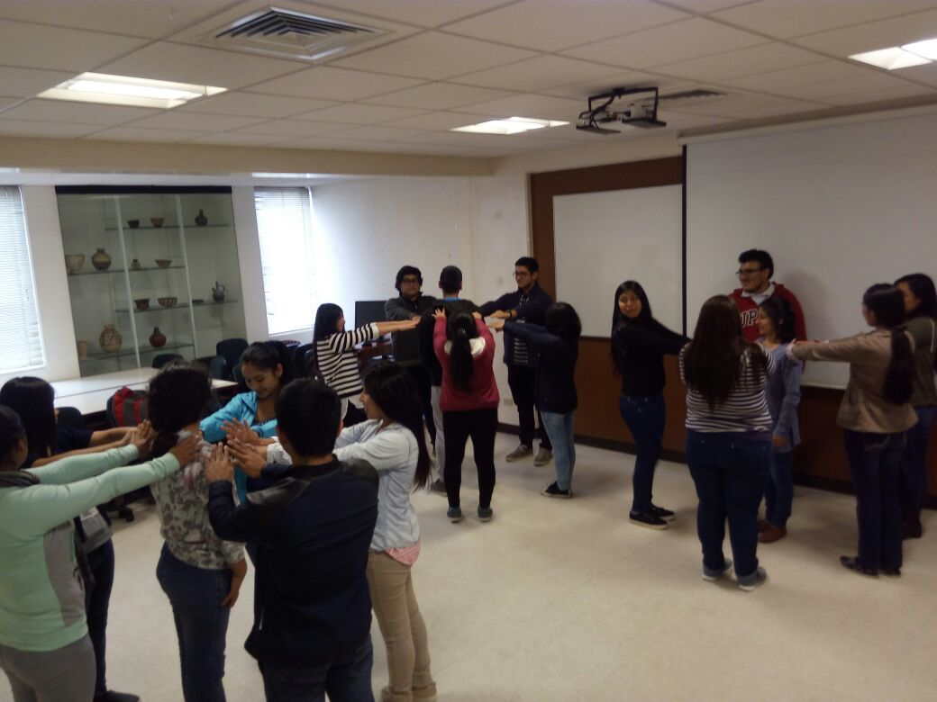

Slide 22
VOLUNTARIADO

Slide 23
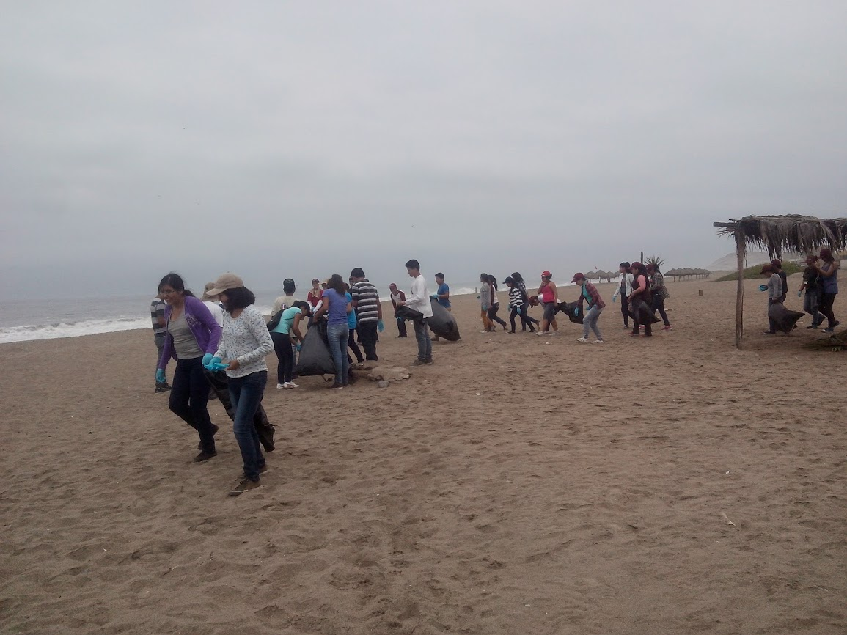
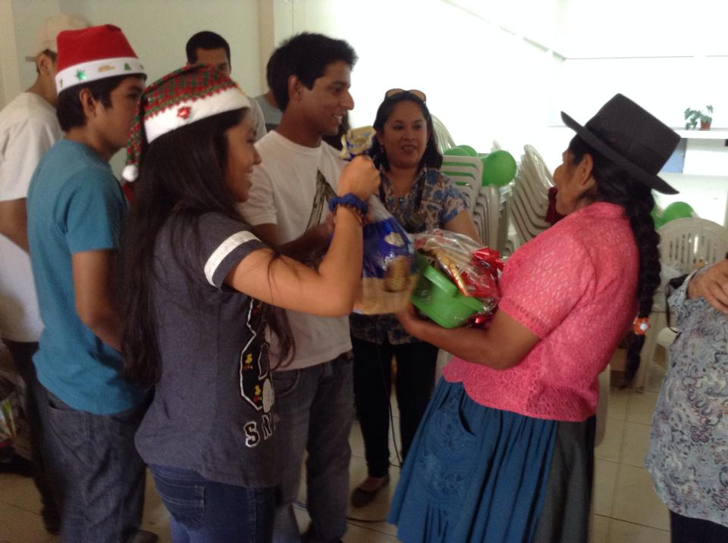
Limpieza de playas en los Pantanos de Villa
Campaña Navideña con el Adulto Mayor en El Pedregal-Manchay

Slide 24
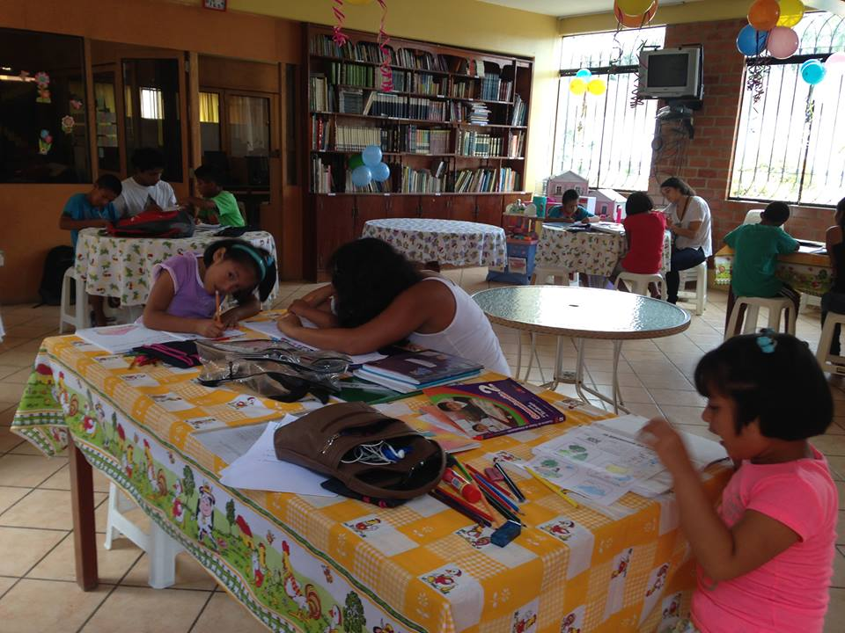
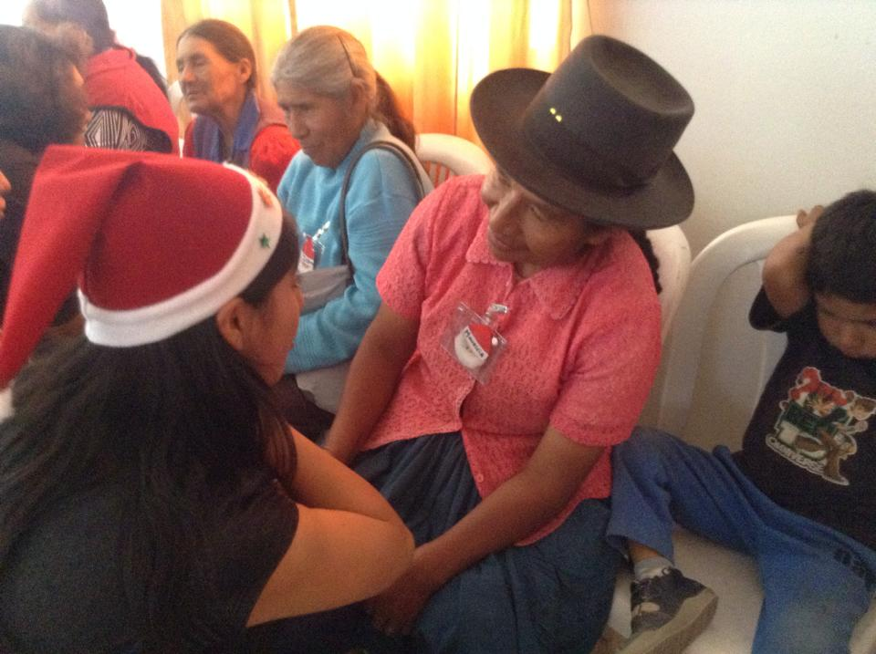

Slide 25
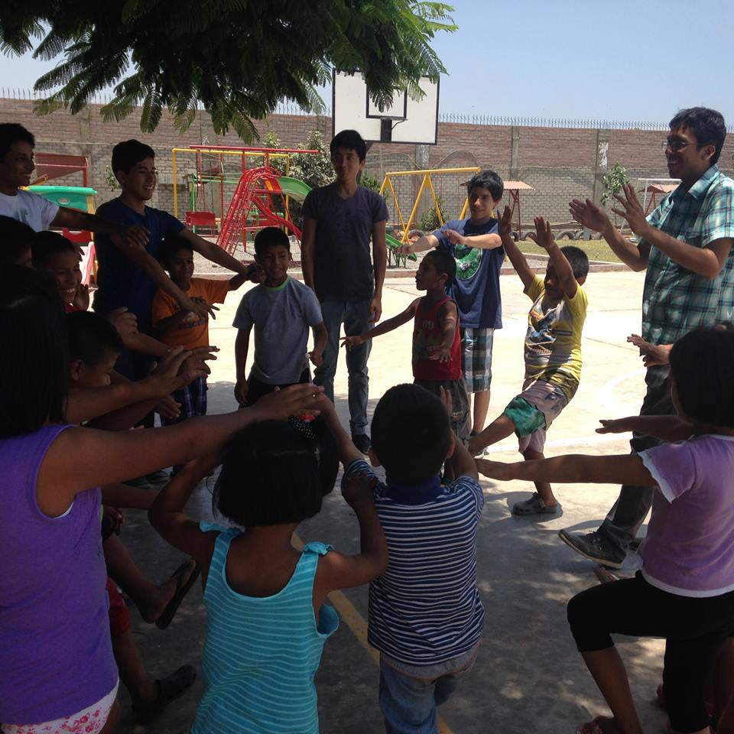
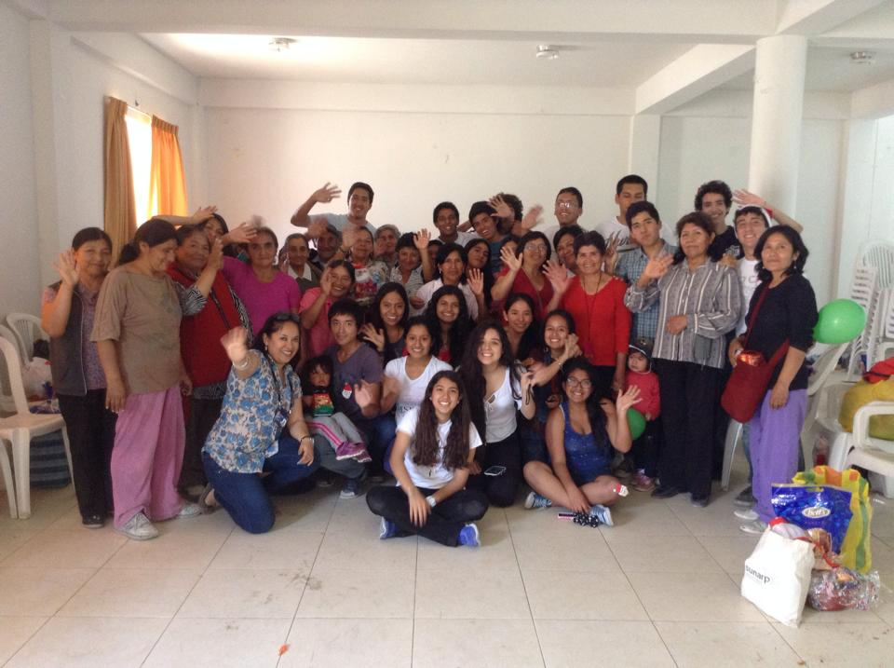
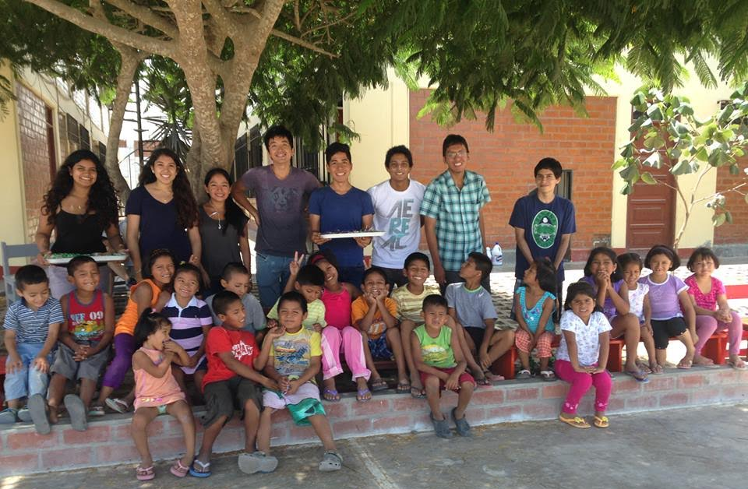
Casa Hogar La Aurora - Lurín

Slide 26
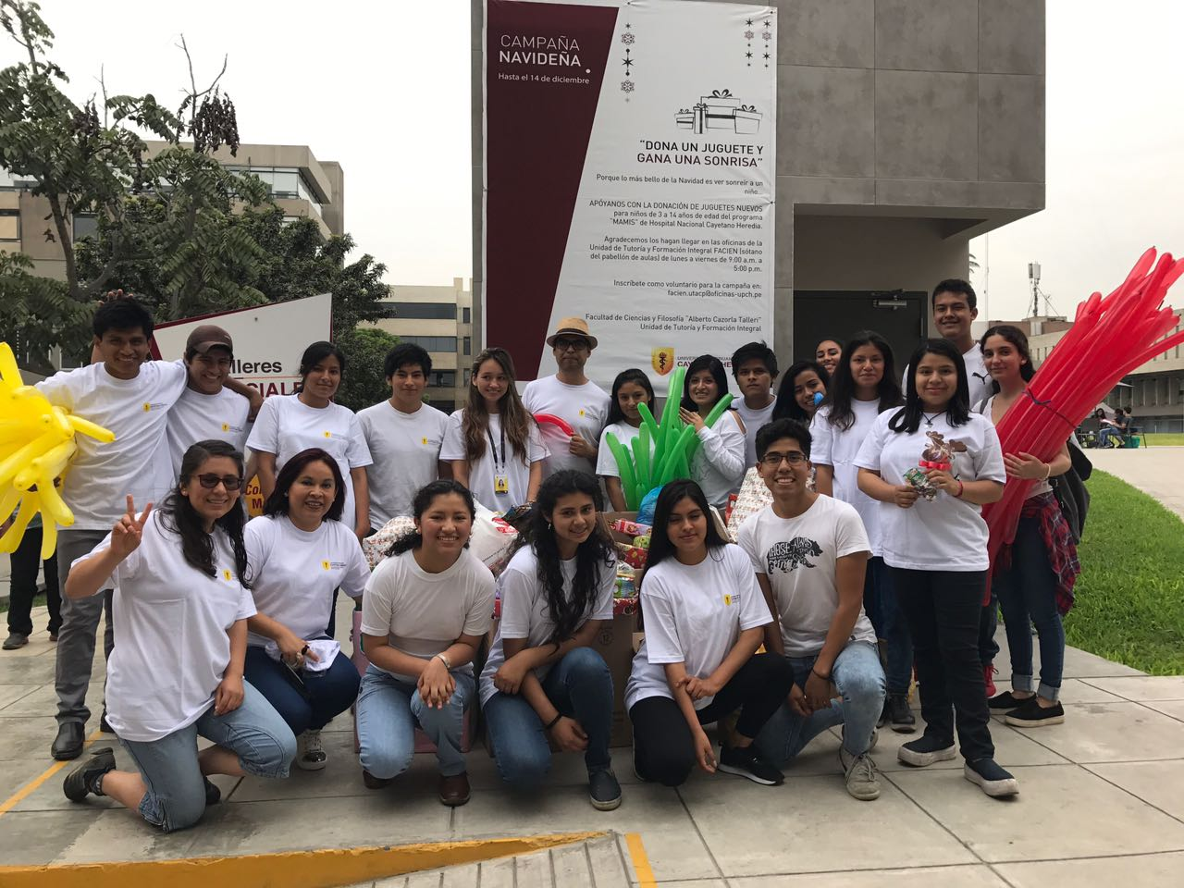
PROGRAMA MAMIS DEL HOSPITAL CAYETANO HEREDIA

Slide 27
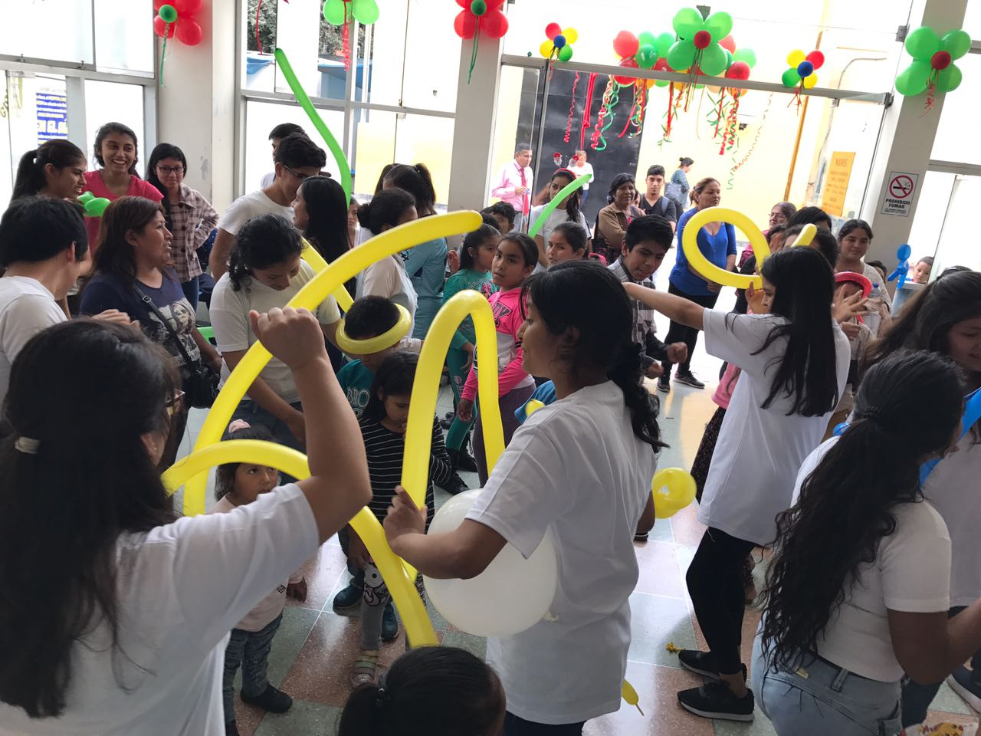
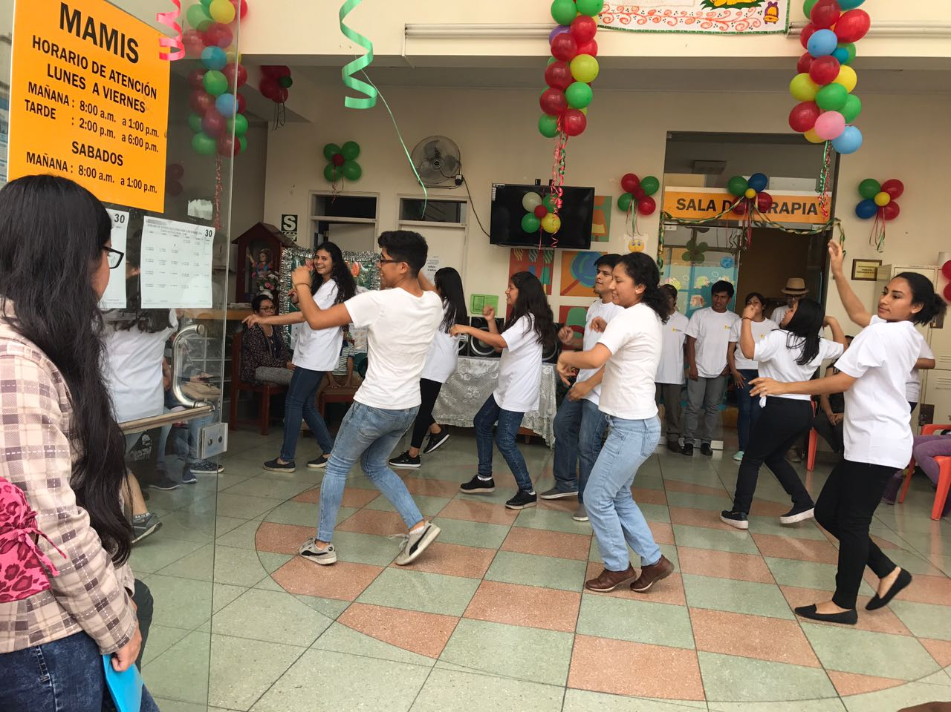

Slide 28
Proyección Social

Slide 29
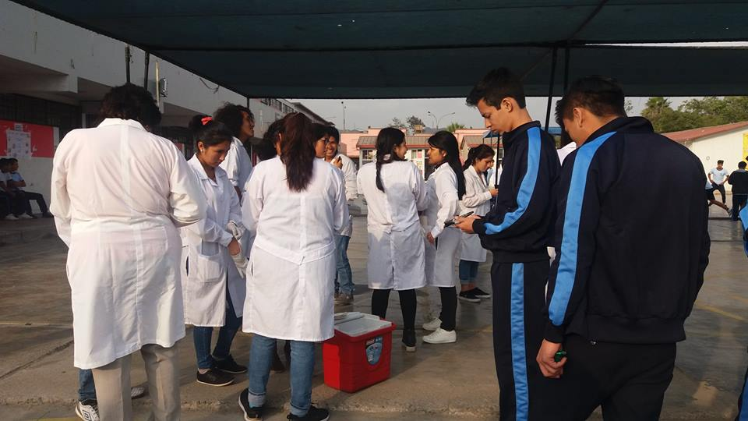
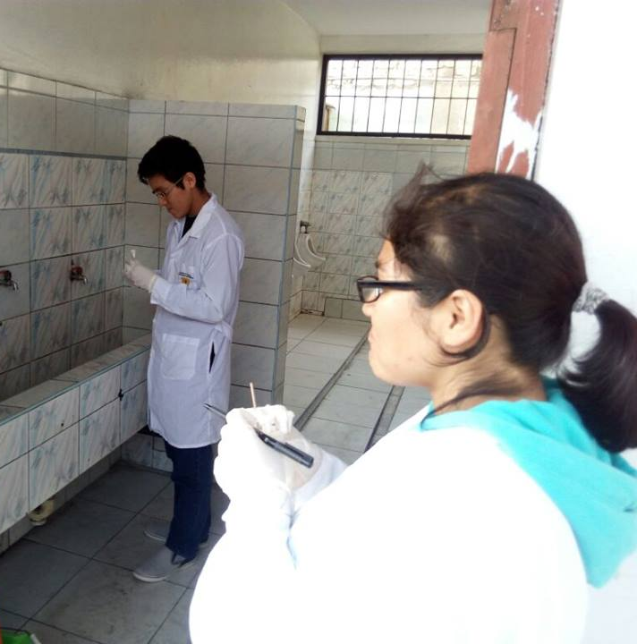
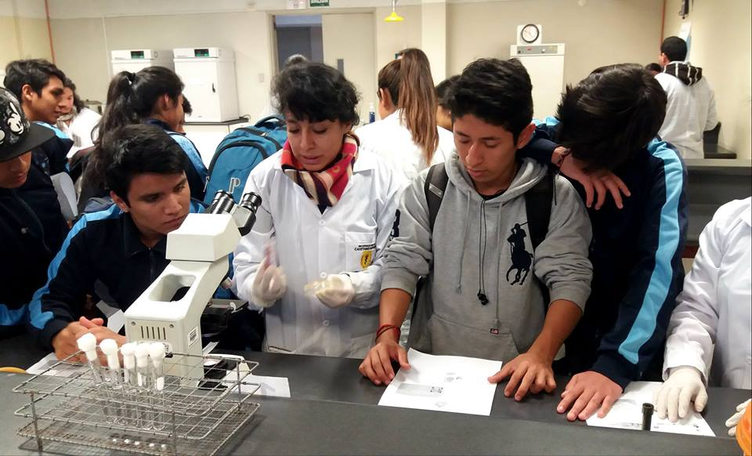
Curso de Microbiología General con los estudiantes de la I. E. 3222 José Sabogal

Slide 30
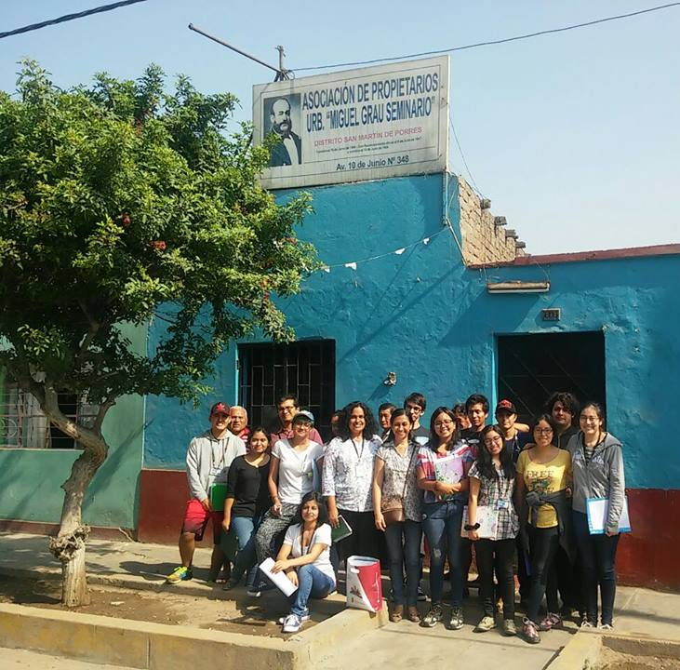
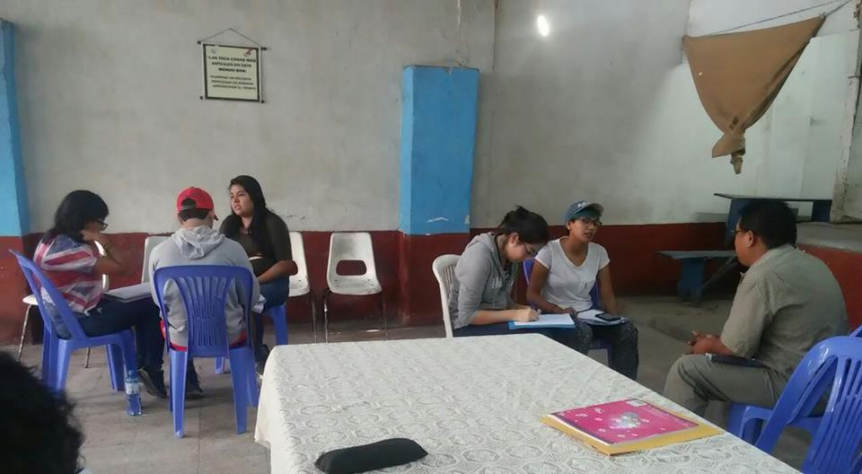
Curso de Antropología con los
dirigentes de la urbanización Miguel Grau – San Martín de Porras

Slide 31
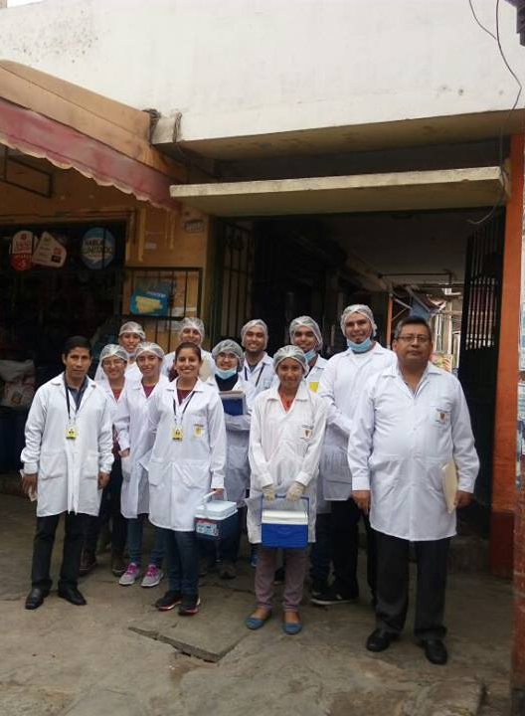
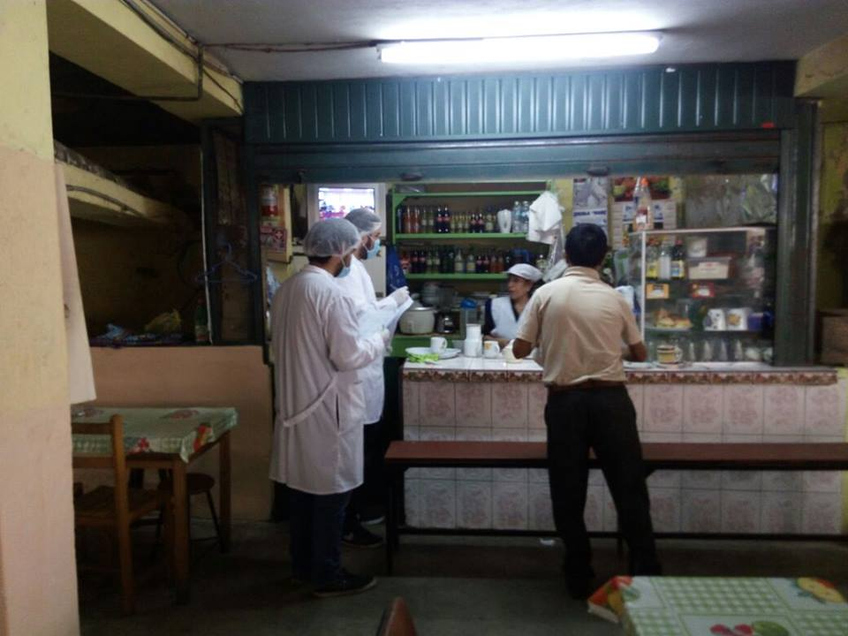
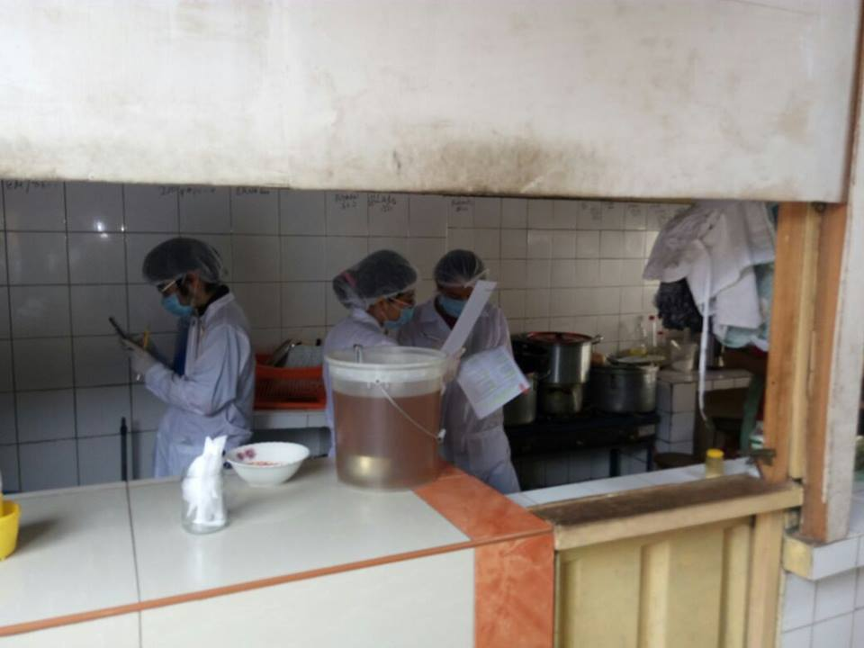
Curso de Bromatología en el Mercado de la Urbanización Miguel Grau – San Martín

Slide 32
GRACIAS
www.cayetano.edu.pe

